Slide 1


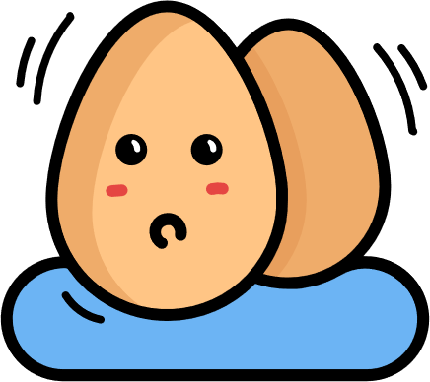





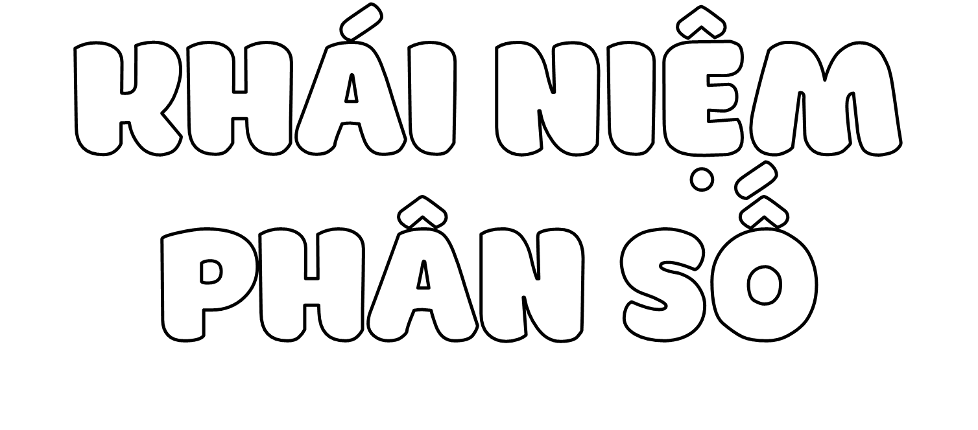







Slide 2



- Nhận được khái niệm ban đầu về phân số.
- Nhận biết được tử số, mẫu số của một phân số.
- Đọc, viết được phân số.

Slide 3
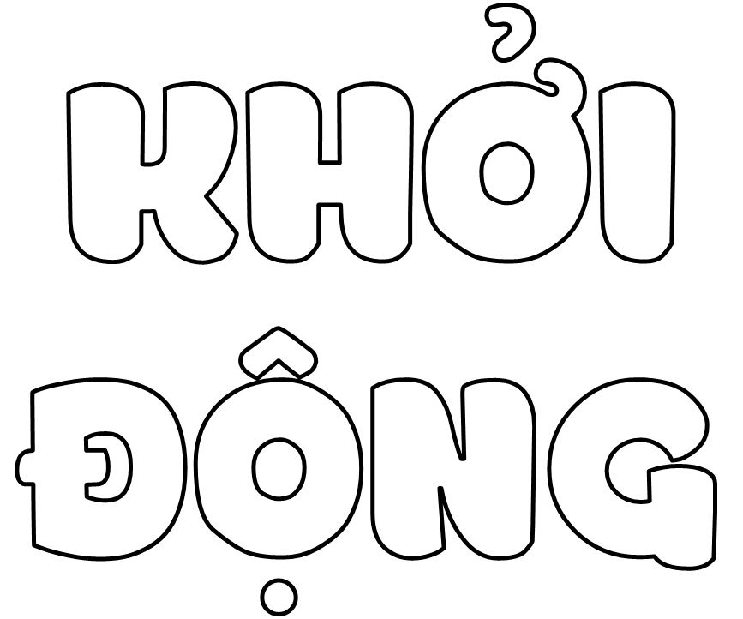



Slide 4
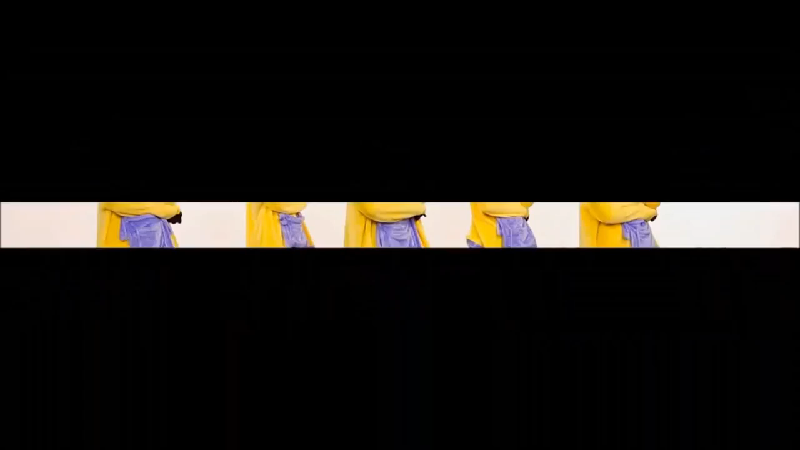

Slide 5
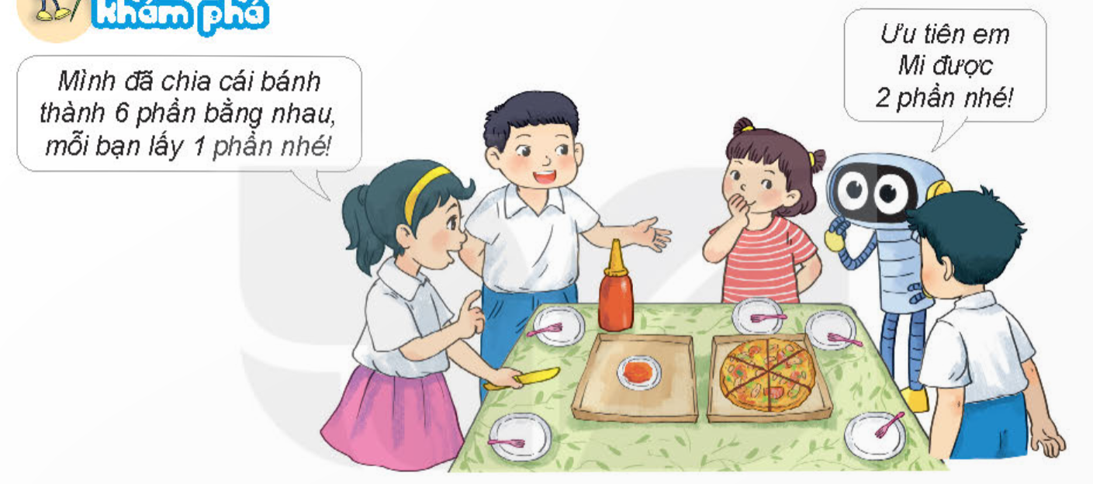
Vậy em Mi đã ăn bao nhiêu phần của cái bánh?

Slide 6
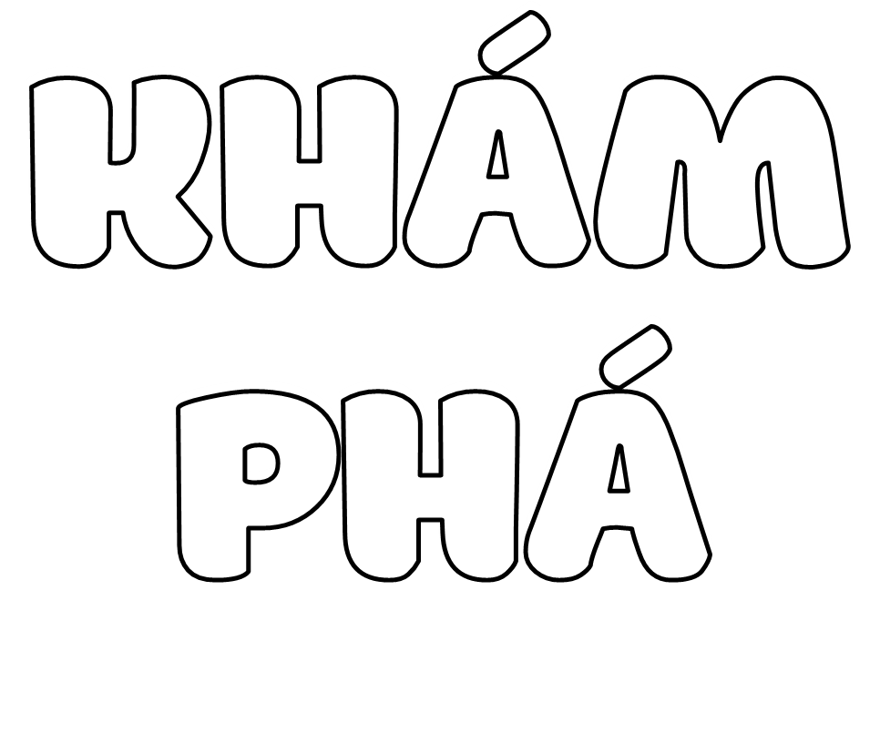

Slide 7
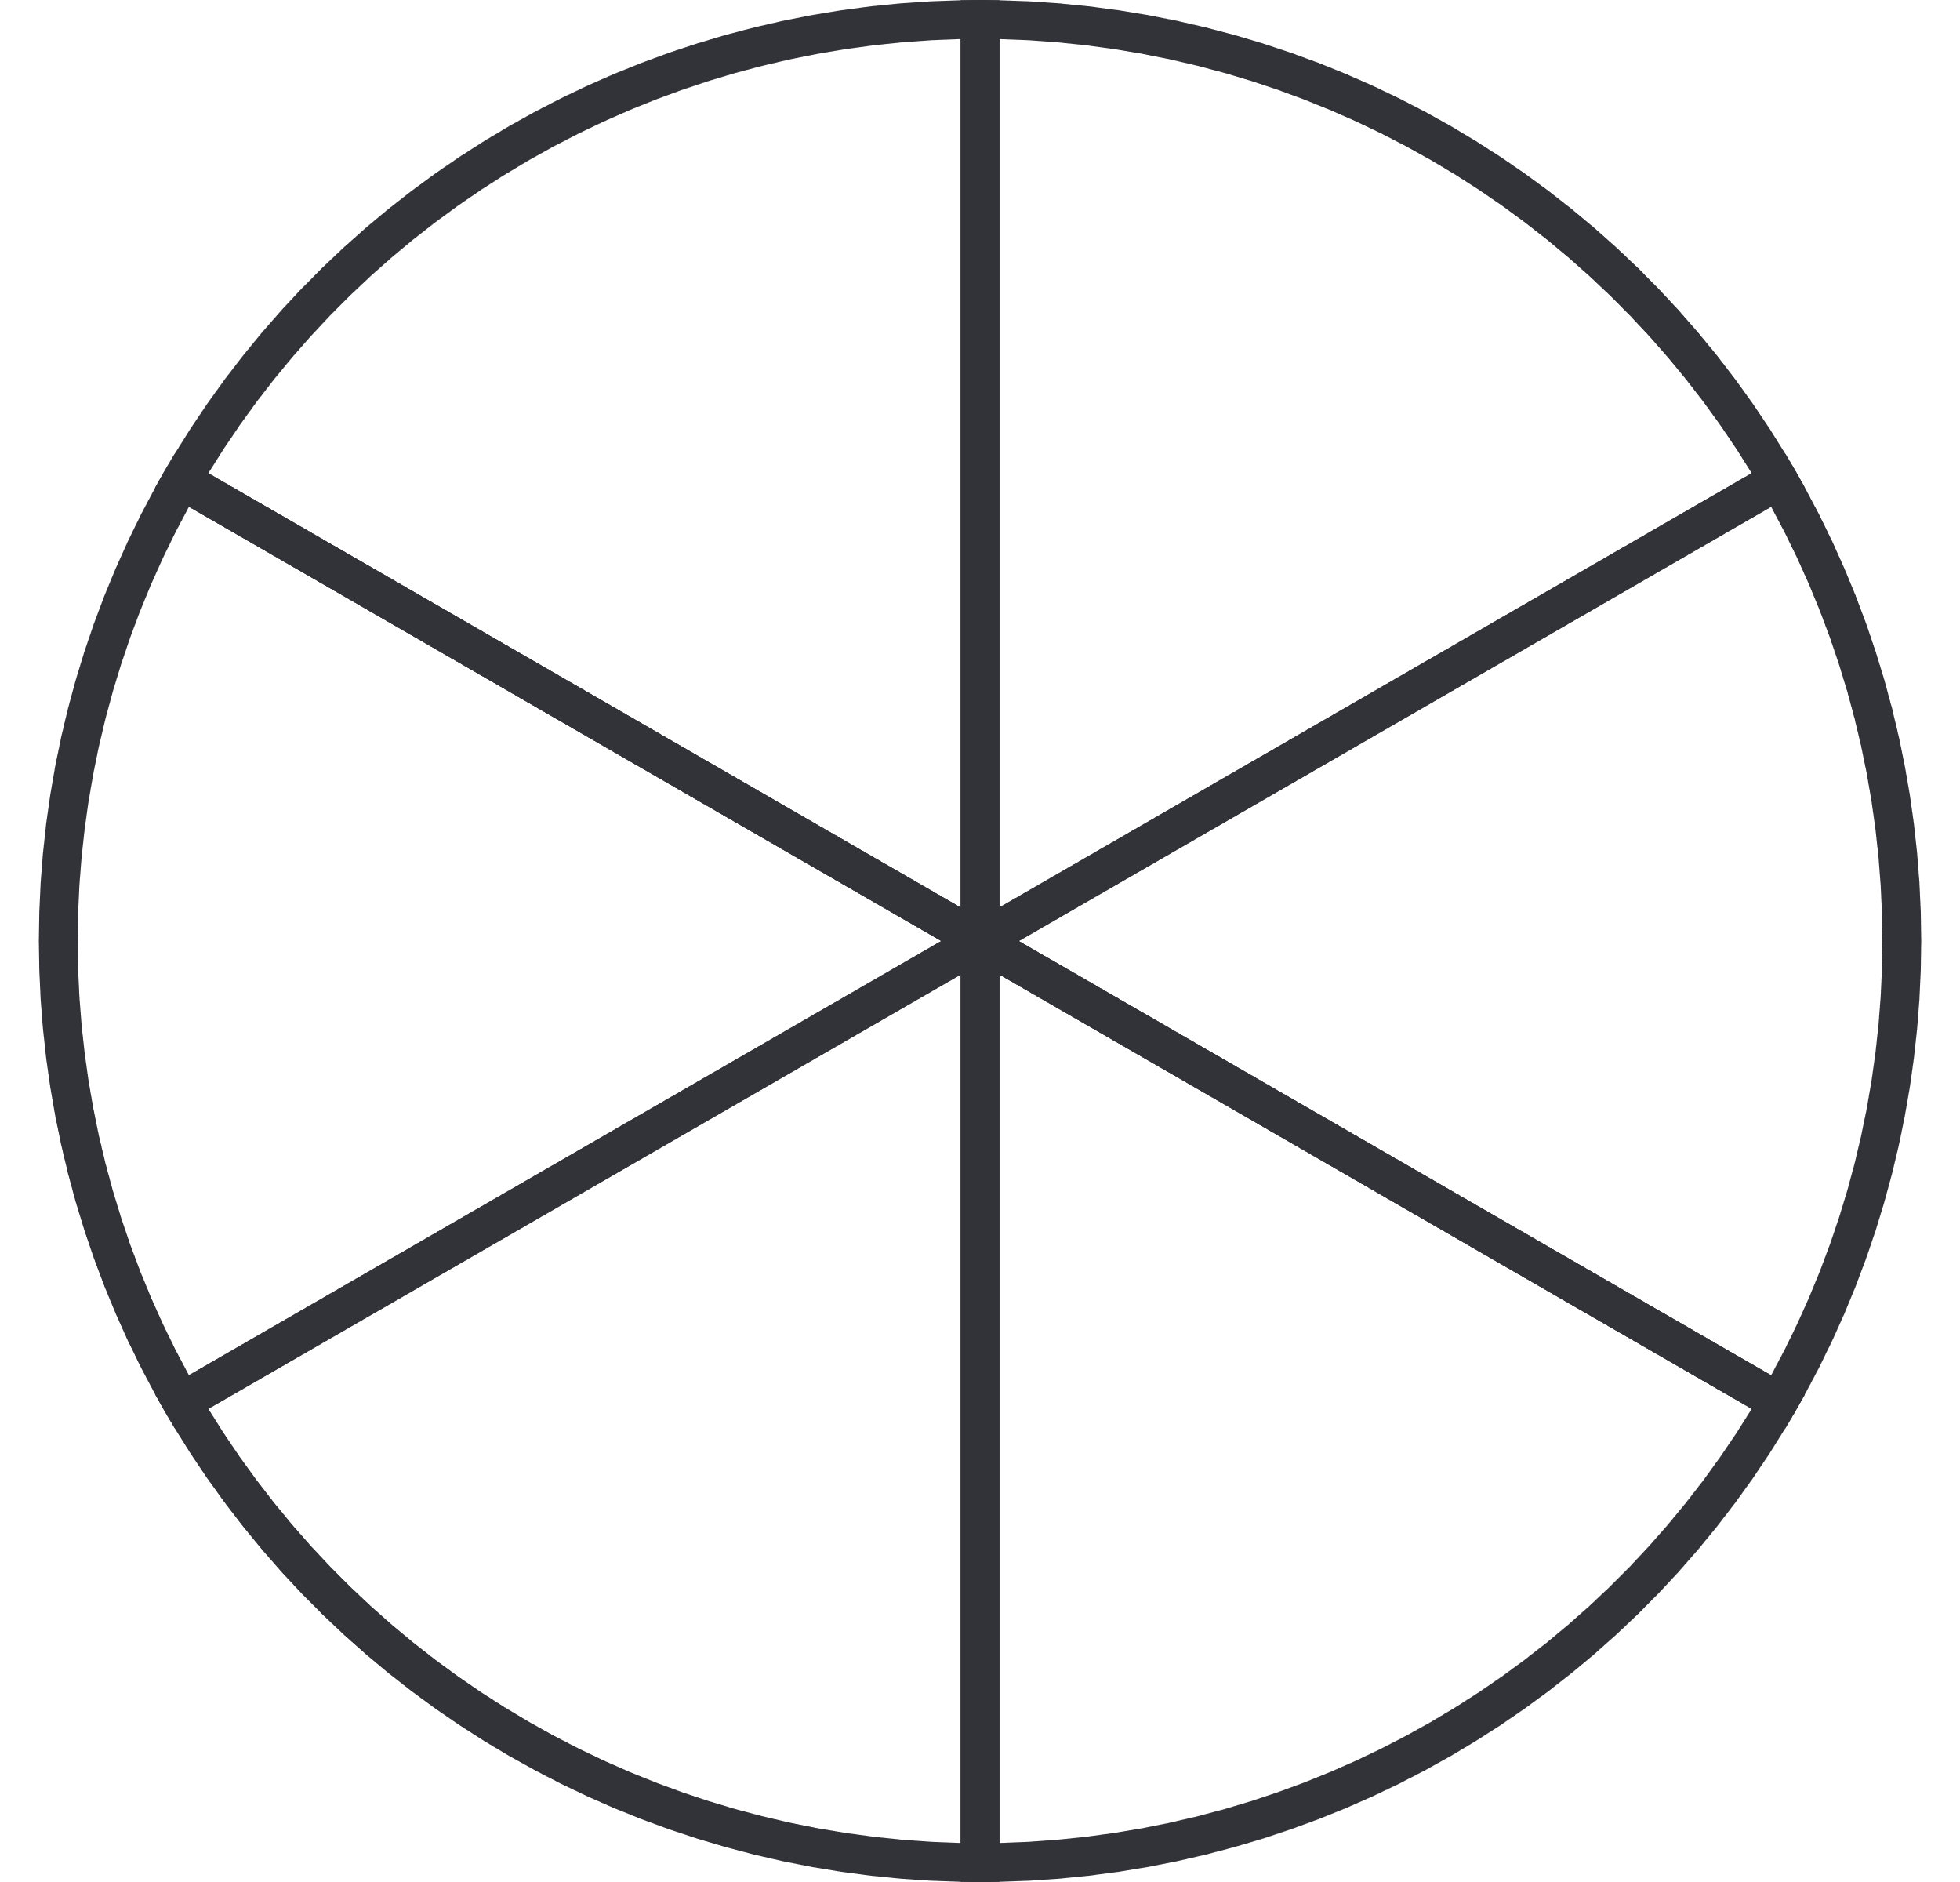

Chia hình tròn thành 6 phần bằng nhau.
  Tô màu 1 phần
  Đã tô màu một phần sáu hình tròn
$$\frac{1}{6}$$
  Một phần sáu viết là:

Slide 8




Chia hình tròn thành 6 phần bằng nhau.
  Tô màu 2 phần
  Đã tô màu hai phần sáu hình tròn
$$\frac{2}{6}$$
  Hai phần sáu viết là:
$$\frac{1}{6}$$
$$\frac{2}{6}$$
  và
  là những phân số

Slide 9

$$\frac{2}{6}$$
Em Mi đã ăn cái bánh

Slide 10
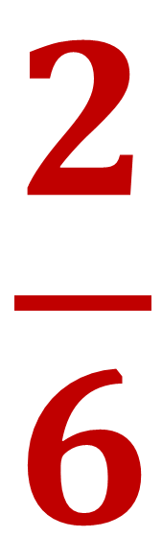
$$\frac{2}{6}$$
  tử số
  chỉ số phần đã tô màu
  mẫu số
  chỉ số phần bằng nhau

Slide 11



$$\frac{1}{6}$$
$$\frac{2}{6}$$
  và
  là những phân số
  Mỗi phân số đều có tử số và mẫu số. Tử số là số tự nhiên viết trên gạch ngang. Mẫu số là số tự nhiên khác 0 viết dưới gạch ngang.

Slide 12
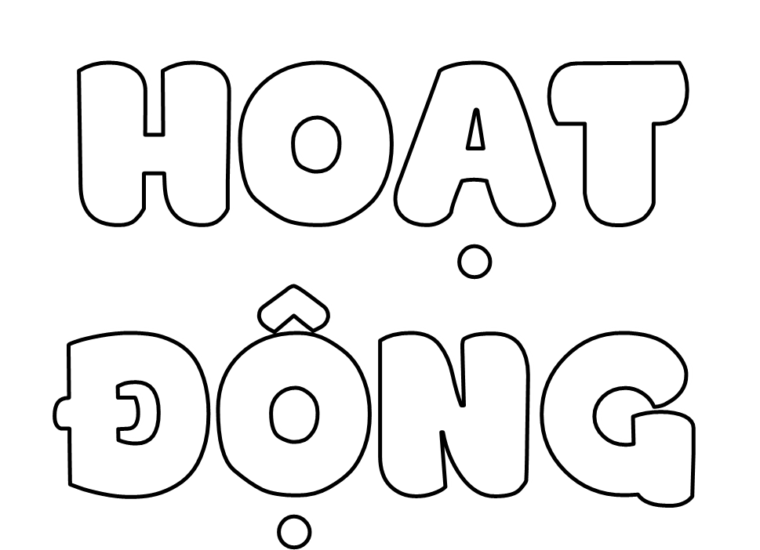

Slide 13

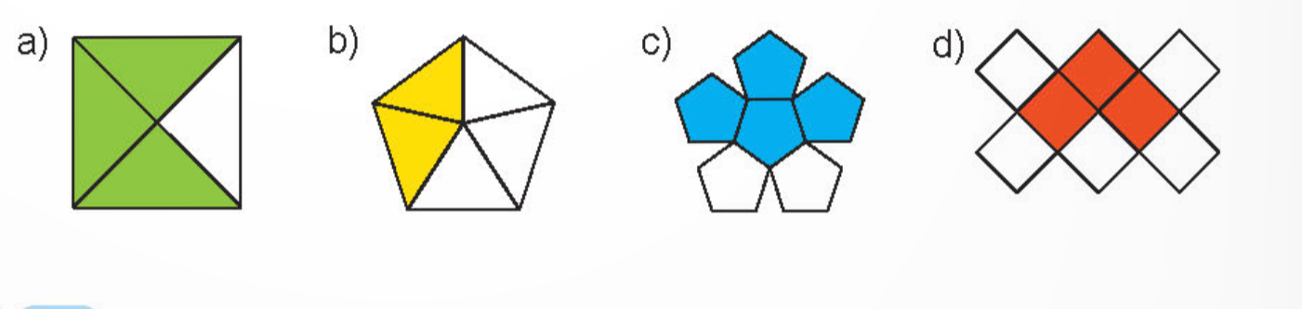




  Viết phân số chỉ phần đã tô màu trong mỗi hình sau
$$\frac{3}{4}$$
$$\frac{2}{5}$$
$$\frac{4}{6}$$
$$\frac{3}{8}$$

Slide 14






  Số ?
Phân số | Tử số | Mẫu số
Phân số | Tử số | Mẫu số
$$\frac{4}{7}$$
$$\frac{3}{8}$$
  4
  7
  3
  8
$$\frac{6}{10}$$
$$\frac{9}{12}$$
  6
  10
  9
  12

Slide 15
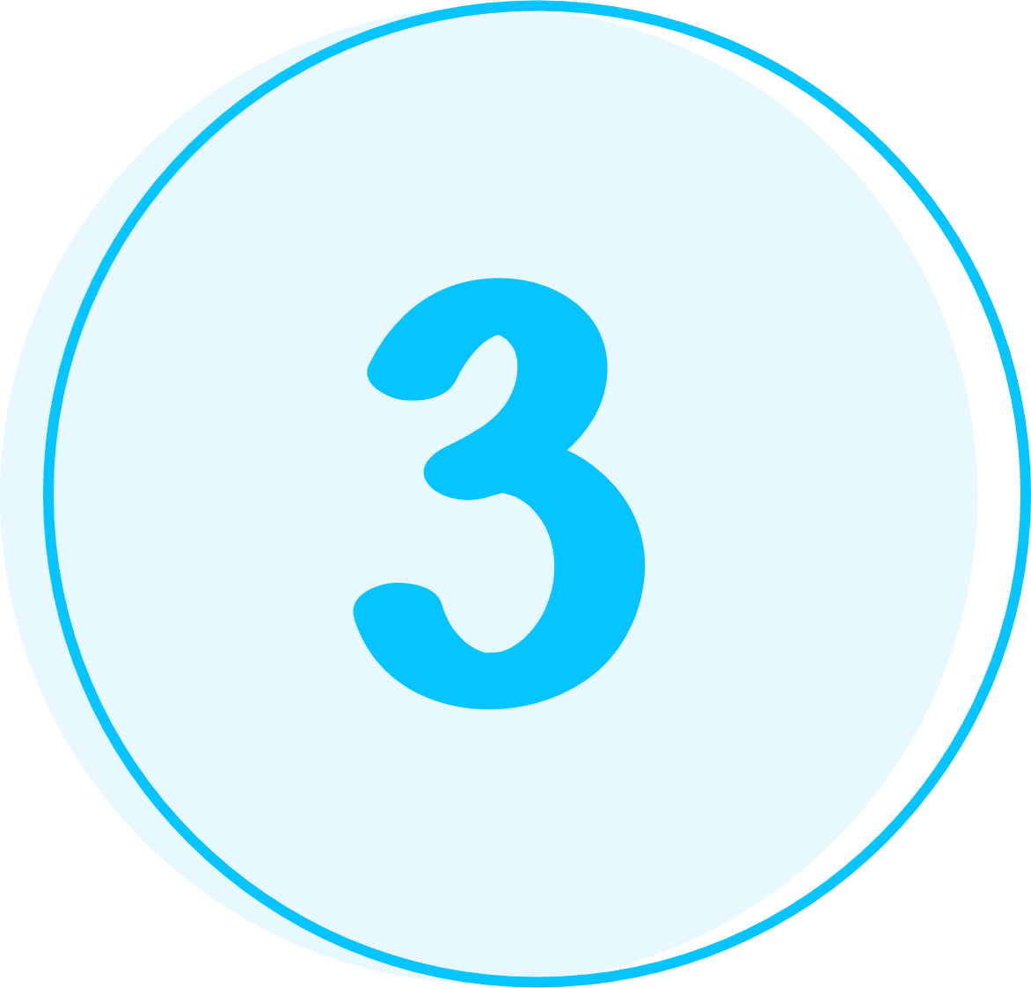
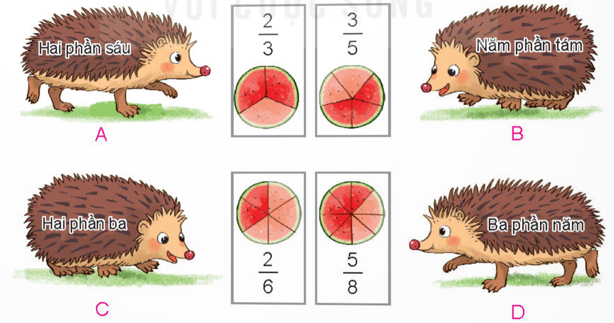
  Chọn phân số phù hợp với cách đọc của phân số đó.

Slide 16


Slide 17
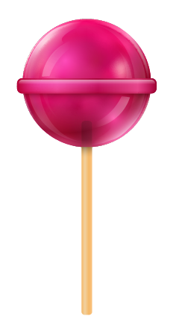
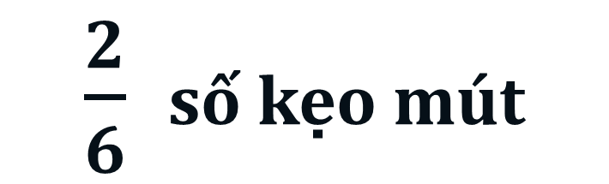
Viết phân số thích hợp
$\frac{2}{6}$ số kẹo mút

Slide 18
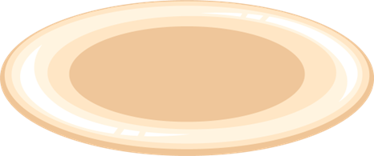

Viết phân số thích hợp
$\frac{3}{15}$ số dĩa

Slide 19
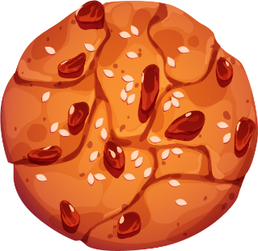

Viết phân số thích hợp
$\frac{1}{6}$ số bánh quy

Slide 20
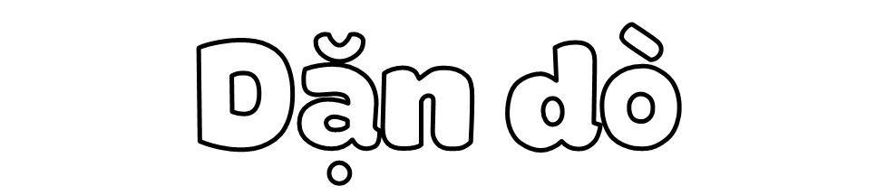
  Chia sẻ bài học với người thân.
  Chuẩn bị bài học mới

Slide 21
